Slide 1
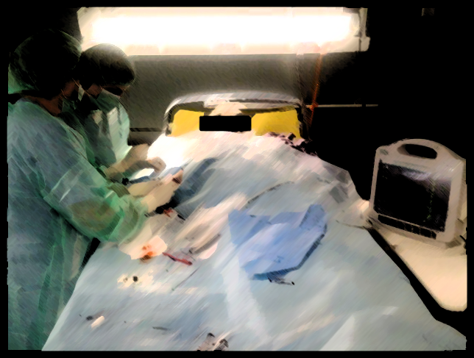

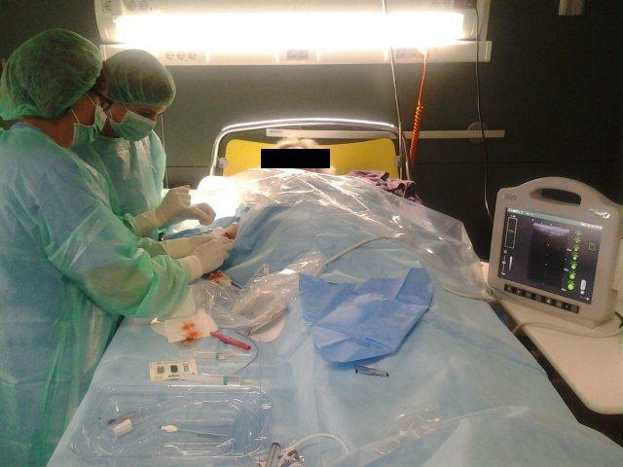
SOPORTE ECOGRÁFICO PARA LA INSERCIÓN DE PICC,s
Montse Aragonés
Olivia Hernández
Asun Marco
Núria Martí
Maite Martí
Pilar Ramentol

Slide 2

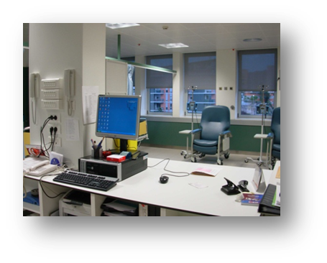
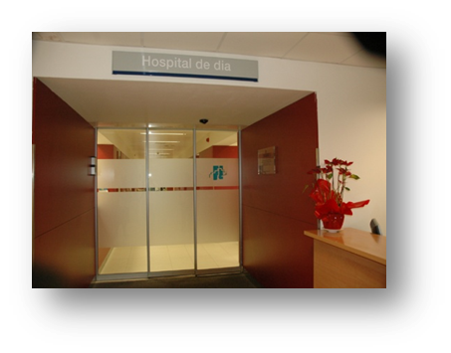
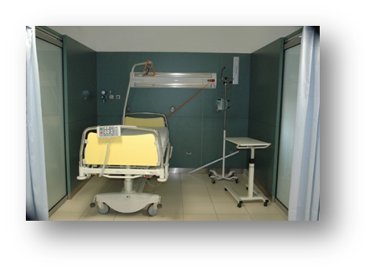
Introducción
En Junio de 2008, se puso en marcha un proyecto para iniciar la inserción de catéteres PICC, por parte del personal de enfermería del Hospital de Día, de Joan 23 de Tarragona, con el fin de mejorar la seguridad y la comodidad del paciente.

Slide 3

ESTUDIO PREVIO DESPUÉS DE DOS AÑOS DE EXPERIENCIA, SE REALIZÓ UN ESTUDIO RETROSPECTIVO

Slide 4
EL 17 % DE TODAS LAS COMPLICACIONES DEL CATÉTER ERAN LA FLEBITIS, LA TROMBOFLEBITIS Y LA TROMBOSIS VENOSA PROFUNDA.

Slide 5
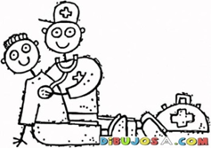
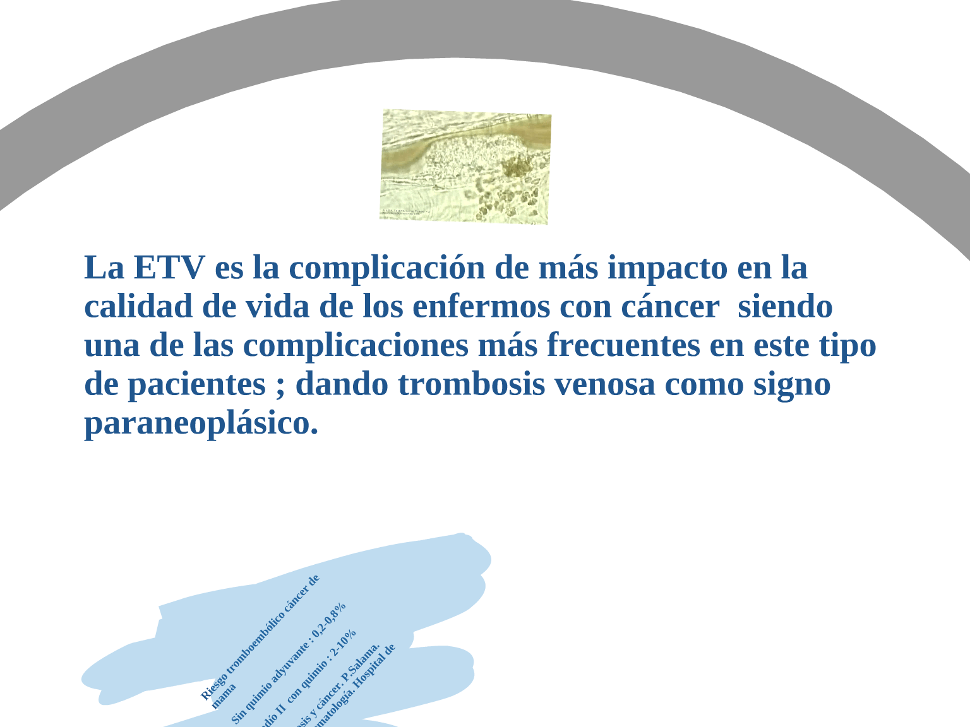

Slide 6
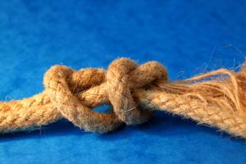

Objetivos generales
Reducir la incidencia de flebitis, tromboflebitis y TVP.
Mejorar la seguridad y el confort
de nuestros pacientes.

Slide 7

Material y metodos
busqueda bibliografica

Slide 8
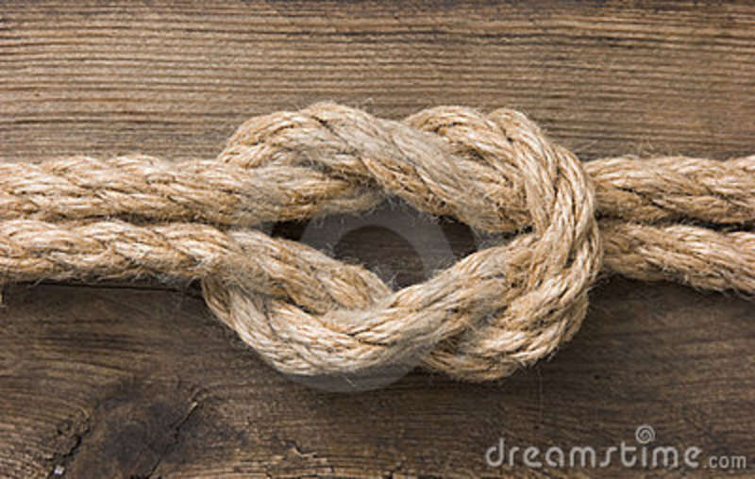
Flebitis Inflamación de las venas

Slide 9
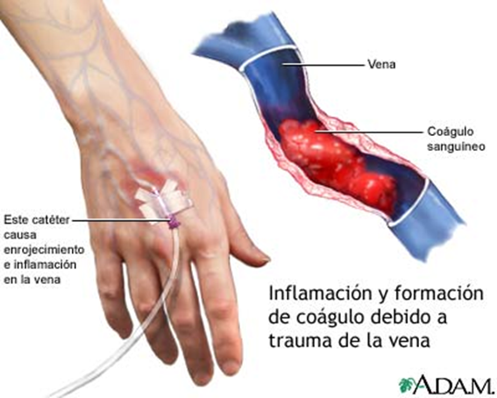
1ª grado : Eritema, con dolor o sin dolor en la zona de acceso. 2º grado : Dolor en la zona del acceso con eritema o edema. 3º grado : Dolor en la zona de acceso con eritema, formación de estrías o cordón venoso palpable. 4º grado : Dolor en la zona de acceso con eritema, formación de estrías o cordón venoso palpable, de 2,5 cm. de largo o secreción purulenta.
Infusion Nurse Society

Slide 10
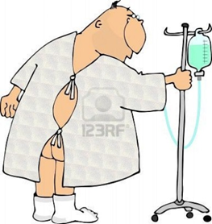


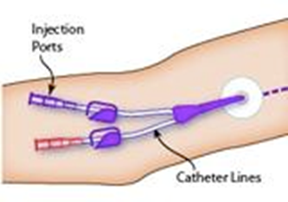

F. Química F. Bacteriana F. Mecánica

Slide 11
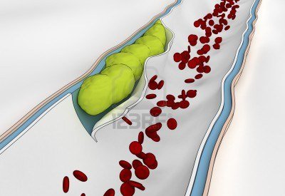
Factores intrínsecos Factores extrínsecos

Slide 12
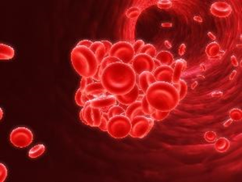
Factores intrínsecos

Slide 13
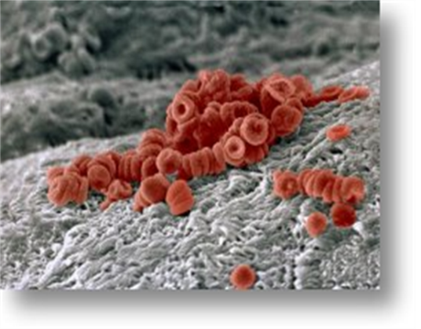
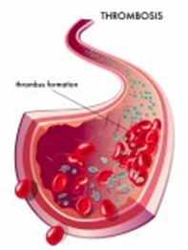
Riesgo tromboembólico :
Los tumores producen sustancias procoagulantes y una supresión de agentes anticoagulantes.
Trombosis y cancer. P. Salama. Servicio
Hematología. Hospital de Melilla

Slide 14
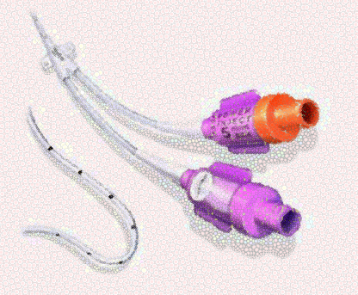
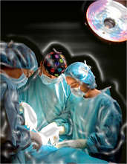
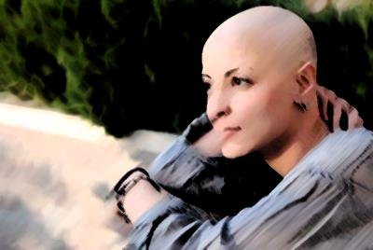
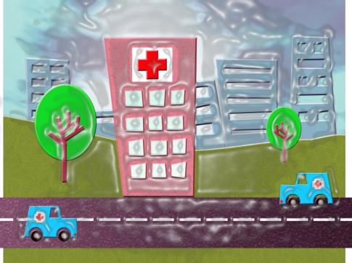
Factores extrínsecos

Slide 15
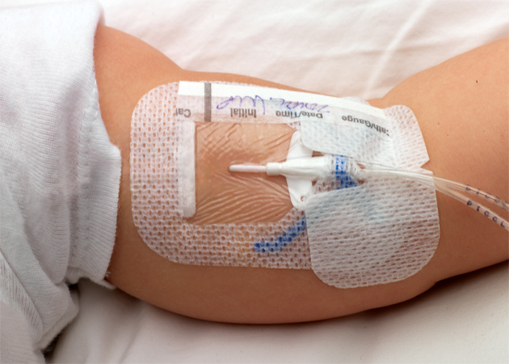
La elección de la vena y el adecuado calibre del catéter (Fr), disminuye el riesgo de flebitis mecánica.

Slide 16
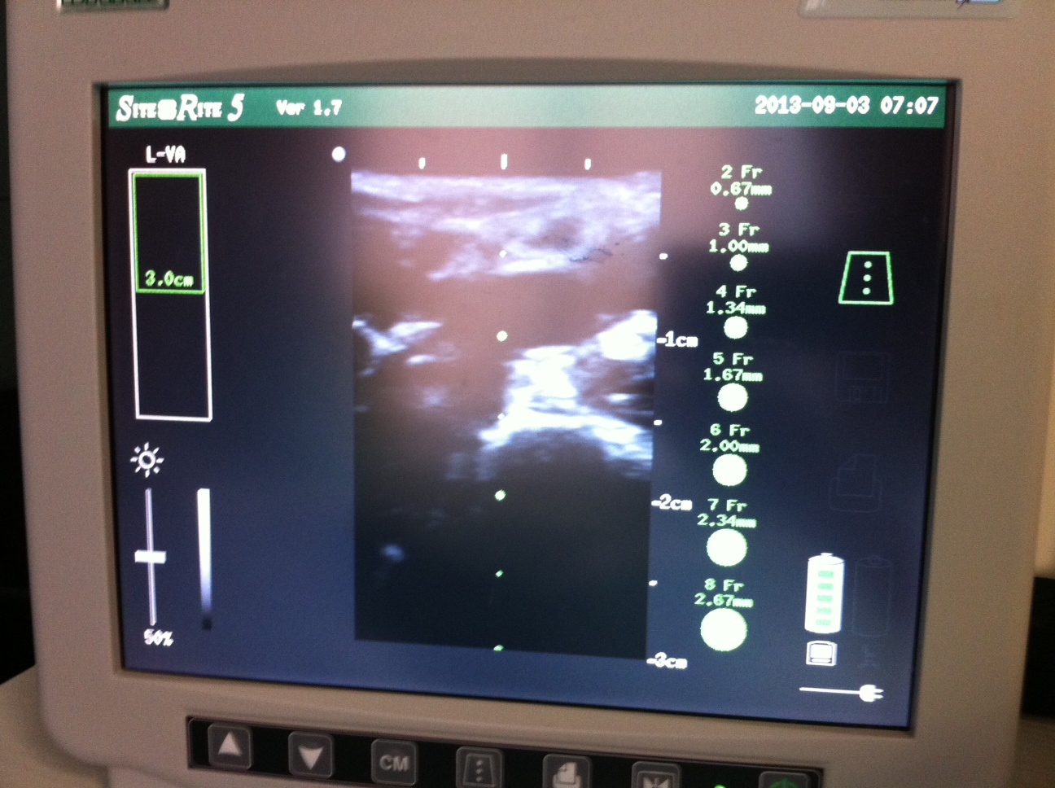

Slide 17
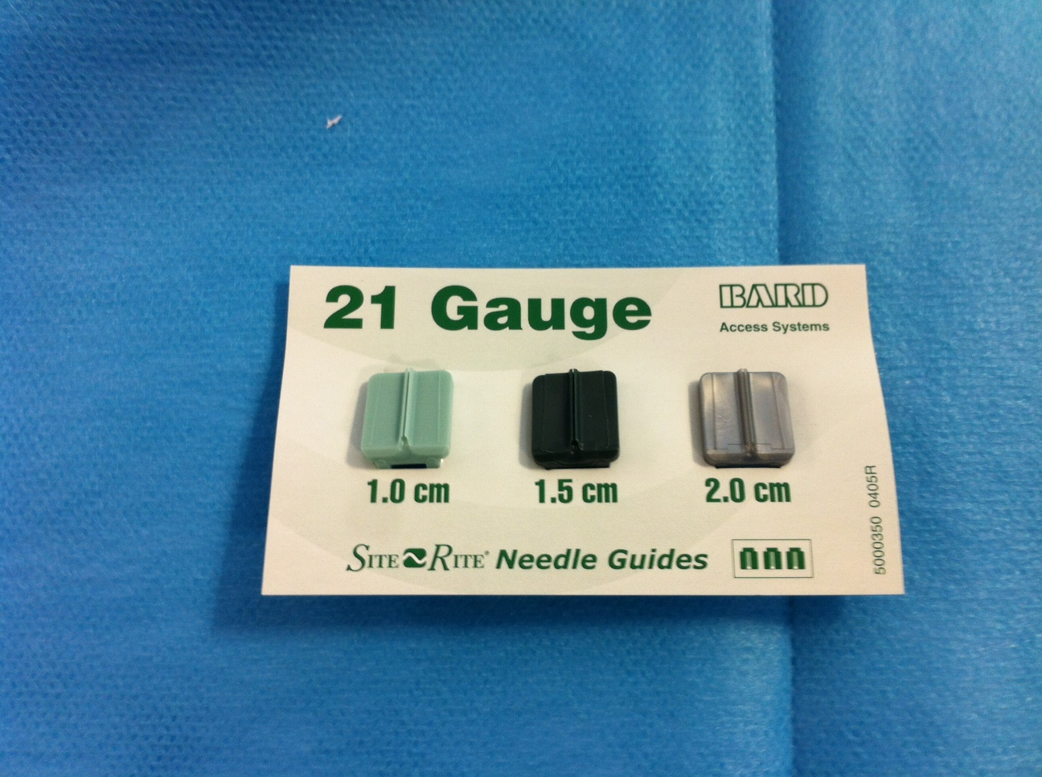
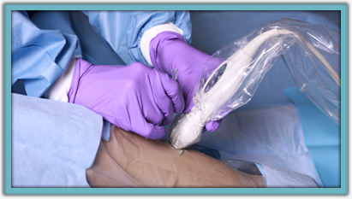

Slide 18

- Implantar el procedimien del PICC mediante soporte ecográfico. - Formar a todo el equipo de enfermería. - Evaluar resultados obtenidos.
Objetivos específicos

Slide 19
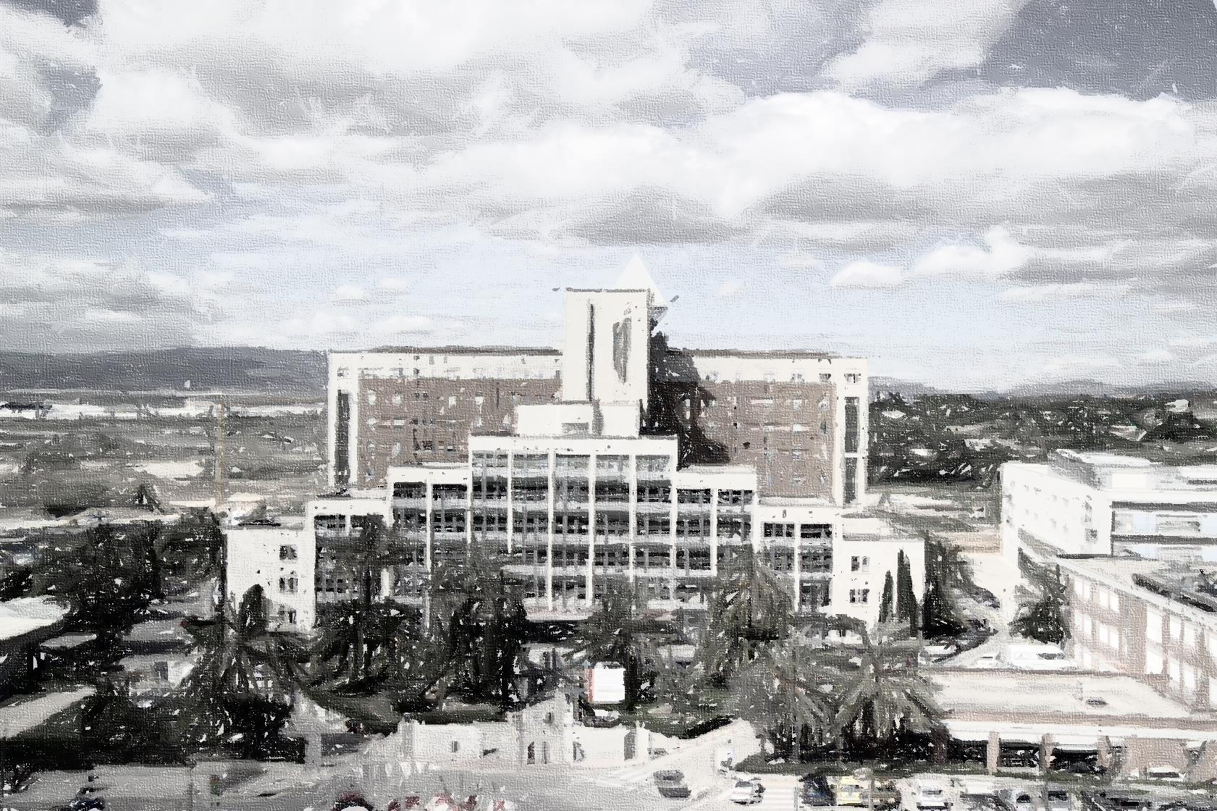
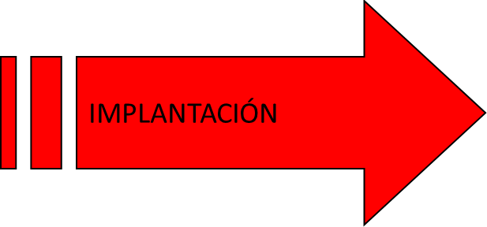

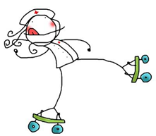

Slide 20
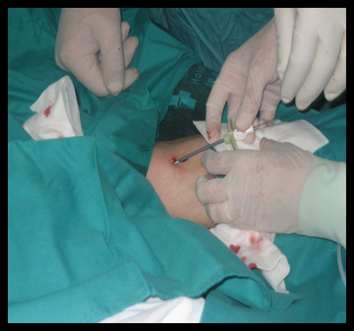

Resultados Inserción de PICC,S en HdD Realizamos otro estudio retrospectivo de 12 meses de duración. De Enero a Diciembre de 2012
TOTAL : 117
SIN ECOGRAFÍA
63
CON ECOGRAFÍA
54

Slide 21

Implantación de PICC,s 2012 en HdD
Sin ecografía
Con ecografía

Slide 22


La elección de la vena y el adecuado calibre del catéter disminuyeron el 70% de las complicaciones como la flebitis/ tromboflebitis / TVP.

Slide 23


La inserción, por este método, permite mayor movilidad de la extremidad, para poder realizar sus actividades diarias y, por tanto, aumenta la comodidad del paciente.

Slide 24
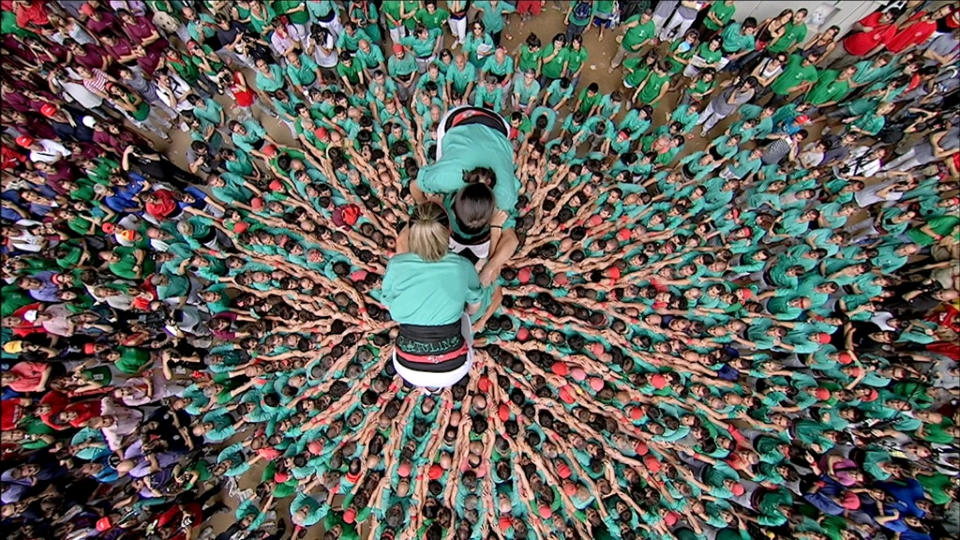
gRaCIAS

